Slide 1
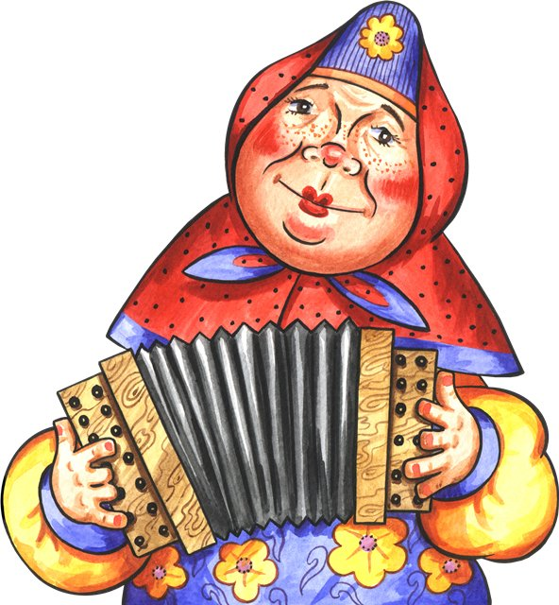
Из истории
гармони

Slide 2
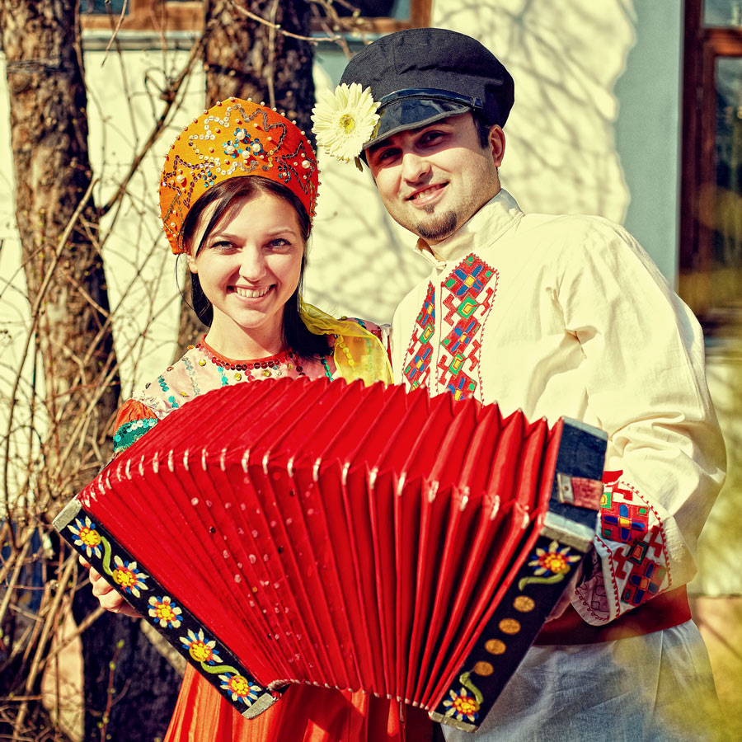
Гармонь, гармонь! Гуляют песни звонко За каждый покачнувшийся плетень… Гармонь, гармонь! Родимая сторонка! Поэзия
российских
деревень!

Slide 3
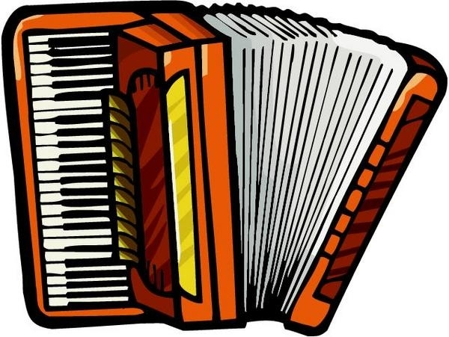
Бытует мнение, что гармошка пришла в Россию из Германии. Однако абсолютно точно это нельзя утверждать, поскольку гармошки существовали в XVIII-XIX веках и в Германии, и в Австрии, и в Италии, и во Франции, и даже в Англии.

Slide 4
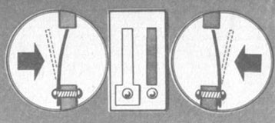
Изобретателей гармошки очень много. Но кто додумался извлекать под давлением воздуха звуки из вставленного в миниатюрную металлическую рамку металлического язычка?
Кто он был - немец или русский, француз или англичанин - тайна "покрытая мраком".

Slide 5
Академик Альфред Мартинович Мирек доказывал ее русское происхождение.
С 1947 года Мирек занимался историей гармоники, собирал старинные инструменты, проводя полевую поисковую работу в различных регионах страны, ведя обширную переписку, разыскивая старых мастеров и их потомков. К началу 1970-х годов им был собран огромный научный исторический материал: афиши, грамзаписи, фотографии, биографические сведения, а также более двухсот уникальных моделей гармоник, баянов и аккордеонов.

Slide 6
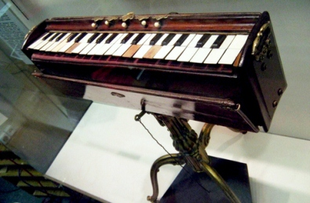
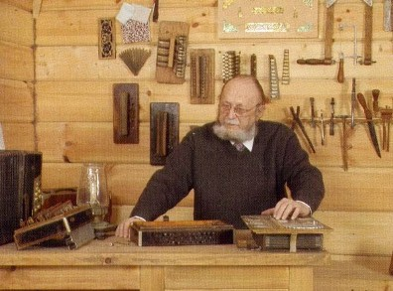
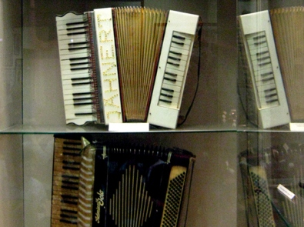
Все это было собрано в
Музее русской гармоники А.Мирека

Slide 7
Гармоника в современном виде появилась в Санкт-Петербурге. Ее отец - чешский инженер Франтишек Киршник проживал тогда в России и свой инструмент продемонстрировал питерцам в 1783 году. Своему детищу он дал чешское имя –гармоника. Но теперь это название, как и “гармошка”, стало в русском языке разговорным. Официальное название этого инструмента - гармонь.

Slide 8
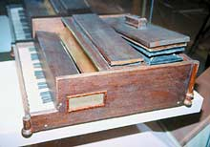
Инструмент Франтишека Киршника (1780) не слишком напоминает современный аккордеон, но это уже самая настоящая гармоника.

Slide 9
Она быстро стала русским национальным инструментом. Подкупила гармошка и звучным голосом, и простотой обучения игре, и своими “игрушечными” по тем временам размерами.

Slide 10
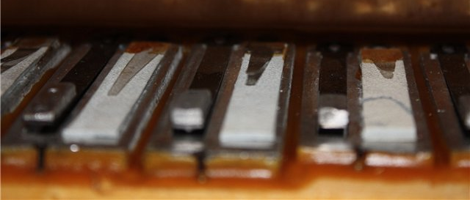
Как устроена гармошка?
Сердцем гармошки являются планки. Именно планки издают милые сердцу звуки. Планка - это металлическая рамка, на которой закреплен металлический язычок. От размеров язычка зависит высота звука.

Slide 11
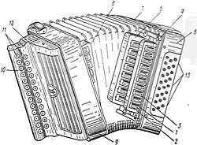
Как устроена гармошка?
1 - язычок;
2 - проемный клапан;
3 - голосовая планка;
4 - входная камера аккордов;
5 - входная камера басов;
6 - входные камеры мелодии;
7 - мех;
8 - левый полукорпус;
9 - правый полукорпус; 10 - гриф;
11 - кнопки клавиатуры мелодии;
12 - сетка;
13 - кнопки клавиатуры аккомпанемента

